Slide 1
Neinvazivní ventilace, ukončování UPV a extubace
MUDr. Ondřej Hrdý

Slide 2
Neinvazivní ventilace
mechanická ventilační podpora bez nutnosti zajištění dýchacích cest (tracheální intubace)
snížení dechové práce
zvýšení dechového objemu
snížení dechové frekvence
zlepšení výměny krevních plynů
oddálení svalové únavy
DOMÁCÍ ÚPV - cíle:
zlepšení spánku, kvality života, funkčního stavu. prodloužení života

Slide 3
Indikace NIV
Akutní exacerbace COPD
Kardiální edém plic u oběhově stabilních pacientů
akutní respirační insuficience při odvykání od ventilátoru
Pooperační hypoxemické ventilační selhání
Pneumonie (nemocní s imunosupresí)
Deformita hrudníku
Obezita
Terminální choroby s ordinací do no resuscitate (paliativní péče)

Slide 4
Kontraindikace NIV
Nespolupracující pacient – neklid, porucha vědomí
Zástava dechu
Obezita nad 200% IBW
Oběhová nestabilita
Pacienti s rizikem aspirace
Neschopnost expektorace
Poranění obličeje, popáleniny, anatomická deformita obličeje
Nemožnost zajistit těsnost masky, helmy (obvazy)

Slide 5
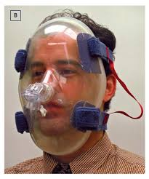
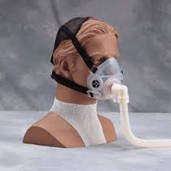
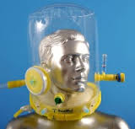
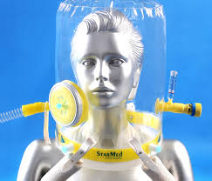
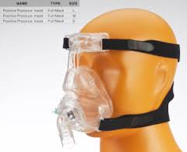
Pomůcky
masky – nazální, oronazální
helmy
popruhy
ventilátor

Slide 6
Podmínky
Řádné poučení pacienta (důvod NIV, jak dlouho, jak často, klaustrofobie, hluk)
Případná mírná sedace
Monitorace (vědomí, TK, P, SpO2, RR)
Poloha v polosedu

Slide 7
Přerušení NIV
Netolerance masky pro bolest nebo dyskomfort
Nedosažení klinických cílů do 30min (ústup dušnosti, tachypnoe, zlepšení SpO2)
Zhoršení stavu vědomí
Rozvoj oběhové nestability, arytmií na EKG
Zhoršená kontrola dýchacích cest
Neschopnost účinného odkašlání

Slide 8
Komplikace
Zarudnutí až dekubity na obličeji
Vysušování sliznic
Polykání vzduchu – riziko aspirace žaludečního obsahu

Slide 9
Odpojování od ventilátoru

Slide 10
Terminologie
„weaning“ (odpojování, odpojování)
Úspěšné odpojení – odpojení od ventilátoru a spontánní ventilace trvající minimálně 48 hodin bez nutnosti ventilační podpory
Selhání odpojení – nutnost znovuzahájení ventilační podpory nemocného po předchozím odpojení v průběhu 48–72 hodin spontánní ventilace

Slide 11
Důvody trvání UPV
„Disease-imposed“ factor
  Ventilační či oxygenační selhání
„Clinician-imposed“ factor
  Oddálení identifikace schopnosti odpojení
  Nastavení ventilátoru (nadbytečná/nedostatečná podpora ventilace)

Slide 12
Rizika prodlužování UPV
Infekce (VAP)
Poškození plíce UPV
Potřeba sedace
Poranění dýchacích cest
Náklady

Slide 13
Rizika předčasného ukončení UPV
Ztráta kontroly průchodnosti dýchacích cest
Kardiovaskulární stres – oběhové selhání
Nedostatečná výměna plynů
Nadměrná zátěž a únava dýchacích svalů

Slide 14
Kritéria zahájení odpojování od UPV
Odstranění příčiny, která vedla k nutnosti UPV
Oběhová stabilita nemocného
  Absence známek ischemie myokardu
  Absence hypotenze s nutností vysokých dávek katecholaminů (dávky dopaminu, dobutaminu do cca 5ug/kg/min?)
  Absence známek nízkého srdečního výdeje, šokového stavu
Oxygenační funkce plic
  PaO2/FiO2 ≥ 150-200, paO2 > 60 torr
  PEEP ≤ 5-8 cmH2O, FiO2 ≤ 0,4-0,5
  Absence respirační acidozy pH ≥ 7.25
        McIntyre, Chest 2001, 375S-395S

Slide 15
Ukončení UPV
Jak odhadnou úspěšnost odpojení ???
VE,Pmax, RR, RR/VT…
Žádný parametr/index nemá dostatečnou sensitivitu a specificitu k predikci úspěšnosti odpojení od ventilátoru u jednotlivého nemocného
Není doporučeno rutinní použití v klinické praxi

Slide 16
Klinické hodnocení nepříznivých ukazatelů
Subjektivní dušnost
Zapojení pomocných dýchacích svalů
Pocení
Tachykardie
Abdominální paradoxní dýchání

Slide 17
Test schopnosti spontánní ventilace
Splnění kritérií pro zahájení odpojování od ventilátoru je následováno provedením testu tzv. schopnosti spontánní ventilace (SBT)
A. Odpojení od ventilátoru, ohřátá a zvlhčená směs
přes Ayreho T systém obohacenou kyslíkem (FiO2 < 0,5),
doporučovaná doba trvání je 30-120 min
B. Ponechání připojení k ventilátoru, zajištění
kompenzace zvýšeného odporu TS kanyly nebo
tracheální rourky
  CPAP do 5 cmH2O, trigger flow
  Tlaková podpora 5-7 cmH2O
  Automatická kompenzace rourky (software)

Slide 18
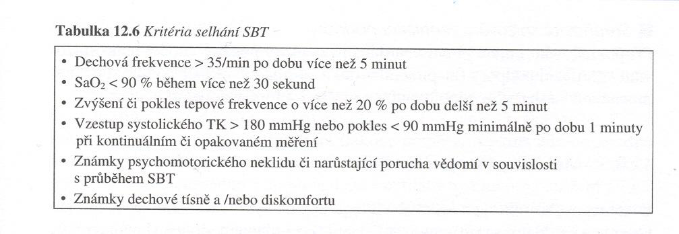
Kritéria selhání SBT
Pařízková Ukončovní UPV (Maxdorf 2005)

Slide 19
Příčina selhání SBT
Centrální a periferní nervový systém - delirium, polyneuropatie, únava, nadměrná sedace
Respirační systém – nevzdušnost plicního parenchymu, zvýšená produkce sputa, fluidothorax
Kardiovaskulární systém – ischemie myokardu, plicní edém
Zvýšená tvorba CO2 – zvýšený příjem energie (cukrů), hypermetabolismus, hypertermie
Zvýšený stav bránice – vysoký nitrobřišní tlak
Psychická příčina – strach, psychická závislost

Slide 20
Příčina selhání SBT
Slabost a únava dýchacích svalů
  Malnutrice, katabolismus dýchacích svalů
  Atrofie svalová, neuromyopatie kriticky nemocných
  Minerálový rozvrat (hypofosfatémie, hypomagnesémie)
  Ischemie svalů při nadměrné zátěži
  Paréza n. phrenicus
  Polyneuritidy, myasthenie
  Svalová relaxancia

Slide 21
Postup při selhání SBT
Napojení na ventilátor (adekvátní ventilační podpora),nutnost identifikace příčiny selhání.
Opakování SBT je doporučeno nejdříve za 24 hodin, provádění vícekrát denně není prokazatelně spojeno se zkrácením doby ventilační podpory.
Ve vybraných situacích, kdy SBT selhává z rychle
korigovatelné příčiny (převodnění, fluidothorax)
je zváženo jeho opakování dříve

Slide 22
Postup při úspěšném SBT
Není nutnost zajištění dýchacích cest intubací
  Extubace
Trvá nutnost invazivního zajištění dýchacích cest
  Není reálný předpoklad dosažení kontroly příčiny v řádu desítek hodin (např. trvající porucha vědomí, nízká svalová síla apod.) - zvážit tracheostomii

Slide 23
Předpoklady úspěšné extubace
Průchodnost dýchacích cest
Reflexy hlavových nervů (kašlací, polykací, expektorace)
Absence nadměrné sekrece z dýchacích cest
Vědomí (minimalizace sedace, vyhovění výzvě)
Absence rizika vzniku postextubačního stridoru
Test stanovení rizika postextubační obstrukce dýchacích cest (úniku vzduchu kolem vypuštěné manžety tracheální rourky)

Slide 24
Extubace
Postextubační selhání s nutností reintubace do 48–72 hodin
  průměrně u cca 20 % nemocných
  u nemocných s postižením CNS až u 33 %
Reintubace je nezávislý rizikový faktor rozvoje nozokomiální pneumonie a vyšší mortality

Slide 25
Příčiny neúspěšné extubace
Dýchací cesty
  Sekrece v dýchacích cestách
  Otok dýchacích cest
  Aspirace (gastrická výživa, odsátí NG poloha těla)
Mimo dýchací cesty
  Kardiální selhání
  Porucha vědomí
  Nespolupráce nemocného

Slide 26
Prevence a léčba postextubační obstrukce
Přiměřená sedace
Zajištění dýchacích cest
  pomůcky na případnou reintubaci
Léčebná opatření
  inhalace zvlhčené studené směsi vzduchu
  studené obklady zevně na oblast krku
  kortikoidy (inhalačně, systémově), adrenalin?
  Monitoring vědomí, TK, P, SpO2, art. ABR

Slide 27
Faktory ovlivňující rychlost odpojování
Délka UPV
  U nemocných s endotracheální intubací ventilovaných do 24 až 48 hodin lze většinou snadno vysadit analgosedaci a při dosažení kritérií jednorázově odpojit a extubovat
Vliv hloubky sedace
  Dávkování analgosedace podle protokolu s formulováním cílového stupně analgosedace vede ke zkrácení doby ventilační podpory, doby pobytu na JIP a snížení počtu pacientů s nutností tracheostomie

Slide 28
Tracheostomie
Lepší tolerance
Snížená dechová práce
Snížení sedace
Snížení VAP
Časná tracheostomie u nemocných s dobou UPV nad 14 dnů snižuje incidenci pneumonie, počet dnů na ventilátoru

Slide 29
POSTEXTUBAČNÍ STRIDOR
RIZIKOVÉ FAKTORY
ženské pohlaví
delší doba intubace
větší průměr ETK, vyšší tlak v obturační manžetě
obtížná intubace

Slide 30
CUFF LEAK TEST
jednoduché provedení
neinvazivní
rozdíl mezi Vt insp a Vt exsp při vyfouklé obturační manžetě ETK

Slide 31
PROVEDENÍ CLT
Odsátí z ETK a DÚ, řízená ventilace
NAFOUKLÁ obturační manžeta ETK, zaznamenat Vt insp a Vt exsp
VYFOUKNOUT obturační manžetu ETK
Zaznamenat Vt exp během několika (6) dechových cyklů
Zprůměrovat tři nejnižší hodnoty
Rozdíl mezi Vt insp (měřen před deflací manžety) a průměr Vt exsp = cuff leak volume (110ml)

Slide 32
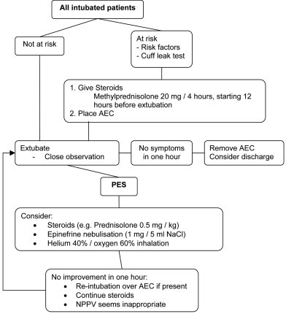
AEC-airway exchange catheter

Slide 33
Závěr
Denní přehodnocení nutnosti ventilační podpory
Test schopnosti spontánní ventilace
Při selhání odpojení od ventilátoru nezbytná
identifikace příčiny a její řešení
Protokol ukončování UPV může vést ke zkrácení
doby UPV a pobytu v IP

